Slide 1
NAPREDNI JAVASCRIPT
For in i for of

Slide 2
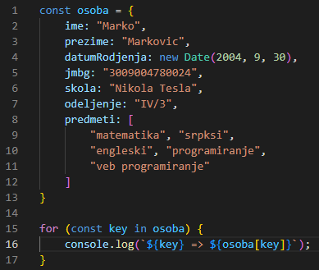
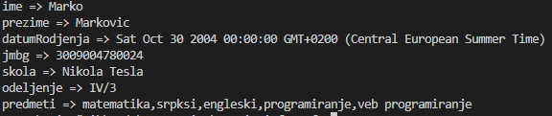
For in i for of se koriste za lakse prolaženje kroz objekte i nizove.
For in se koristi za prolazak kroz sve ključeve (svojstva obejka).

Slide 3
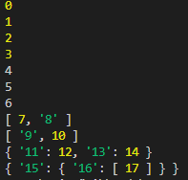
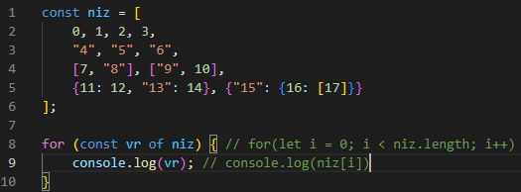
For of se koristi za prolazak kroz sve vrednosti niza:

